Slide 1
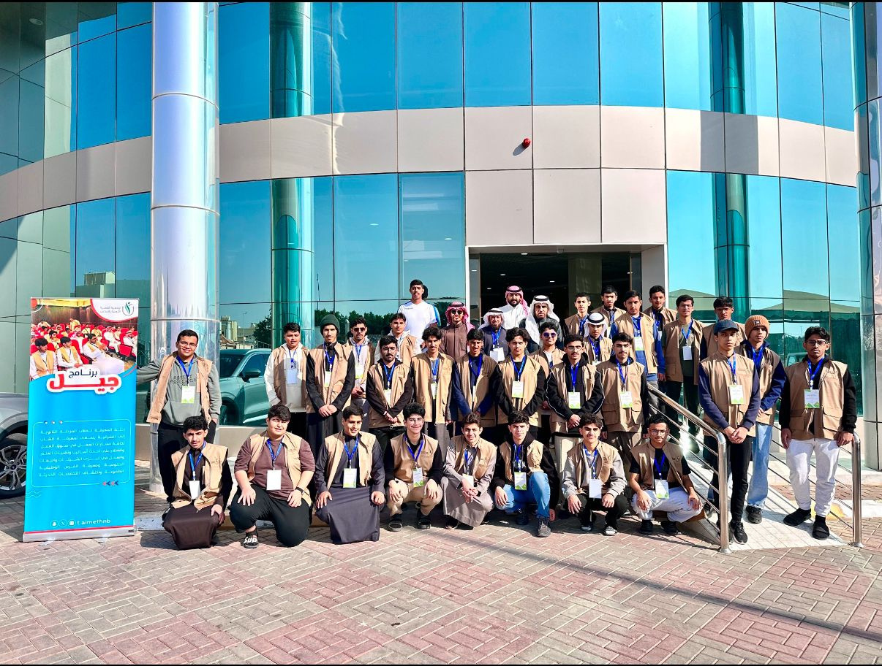


برنامج جيل
2025

Slide 2

وصف البرنامج
رحلة معرفية الى عدد من الشركات الخاصة والجامعات المميزة التي تمكن عدد من شباب المحافظة من معرفة التخصصات الجديدة في واقع سوق العمل السعودي شارك فيها ٣٥ طالب

Slide 3

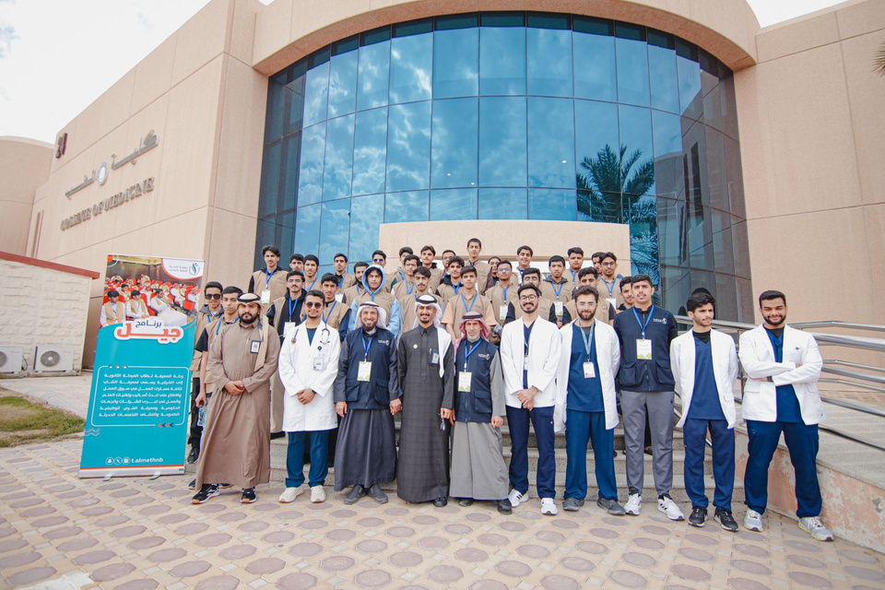
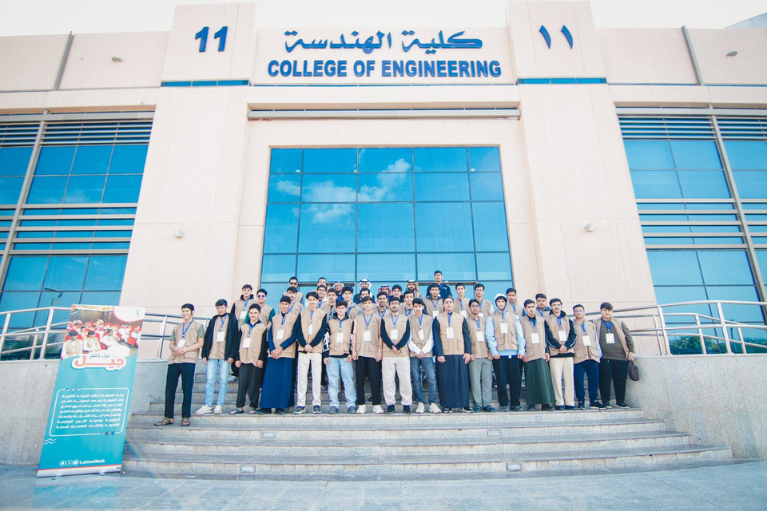
زيارة جامعة الملك فيصل
استقبل الوفد عدد من دكاترة الكليات وفي مقدمتها الهندسة بايضاح موجز عن مفهوم “التوازن والضغط” مع تطبيقات عملية وكلية الطب بإيضاح شامل عن تخصصات الكلية والفرص الموجودة اضافة الى جولة في مختبر التشريح والمعمل الطبي .

Slide 4
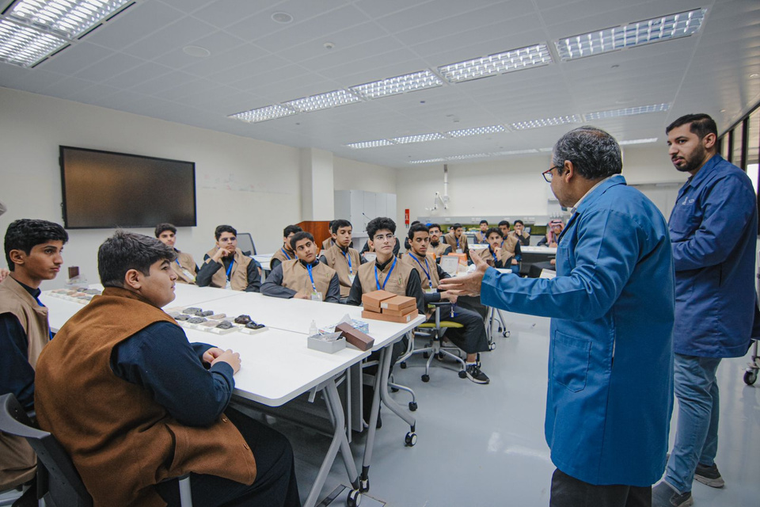
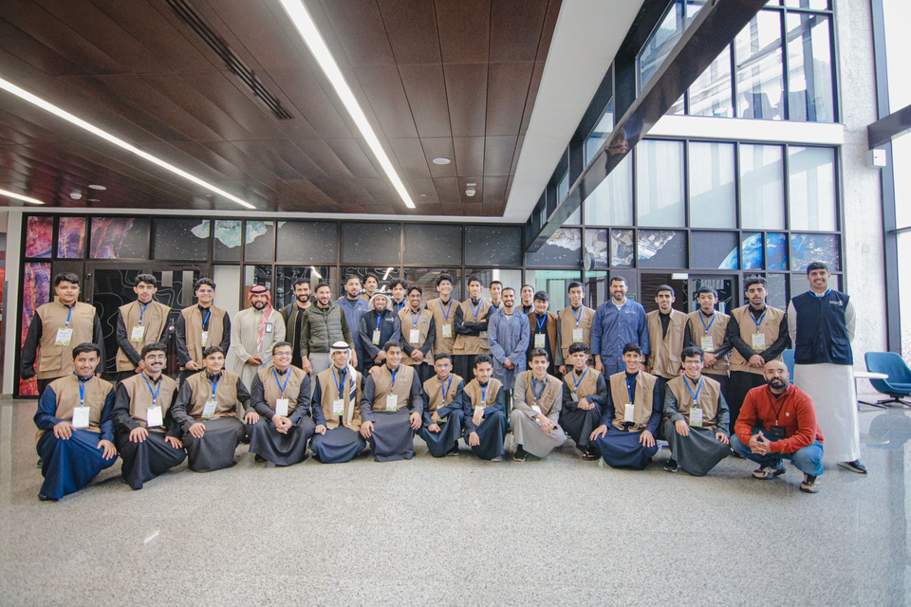
زيارة جامعة الملك فهد للبترول والمعادن
تعد هي المصنفة الأولى عربيًا و101 عالميًاوكان في استقبال الوفد أحد طلاب الجامعة بدايةً بجولة تعريفية على المرافق الجامعية تشمل الفصول الدراسية لحضور شرح أكاديمي واقعي ثم الى المختبرات لفحص أنواع الأحجار عمليًا .

Slide 5
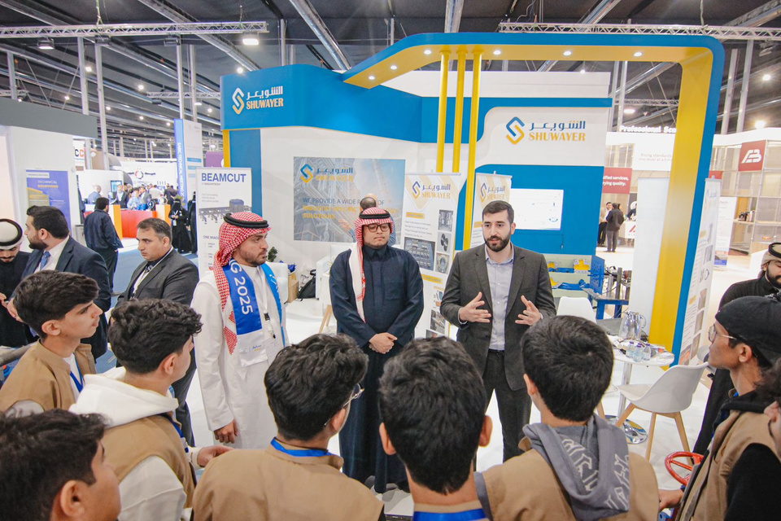
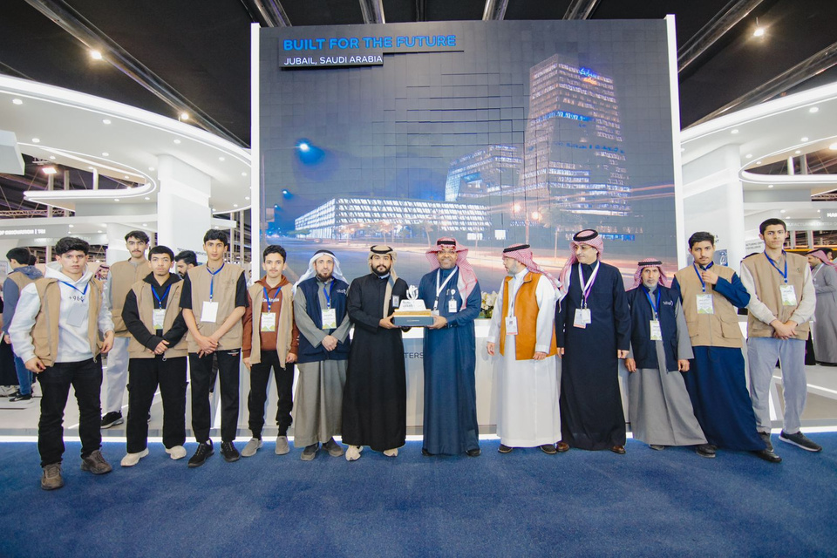
زيارة معرض سابك
بهدف معرفة المجالات الوظيفية كان للوفد زيارة الى معرض سابك للتعرف على عدد من الشركات الرائدة في الصناعات البتروكيميائية، والالتقاء بالمختصين في مجالات الطاقة والهندسة الميكانيكية ، وتعرف الوفد على عدد من الآليات الحديثة في الصناعات البتروكيماوية وغيرها .

Slide 6
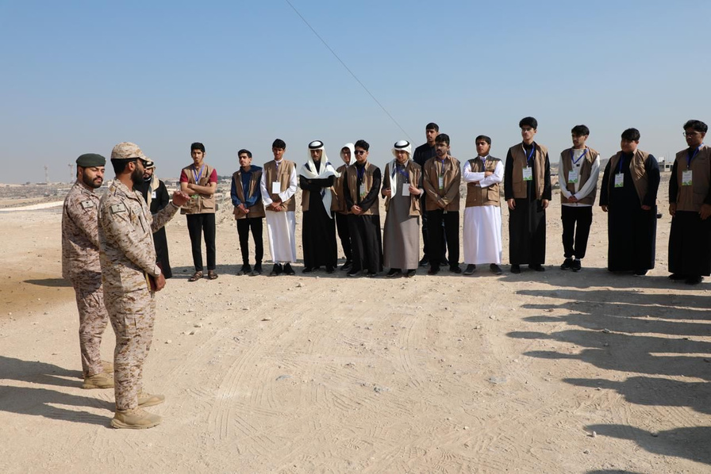
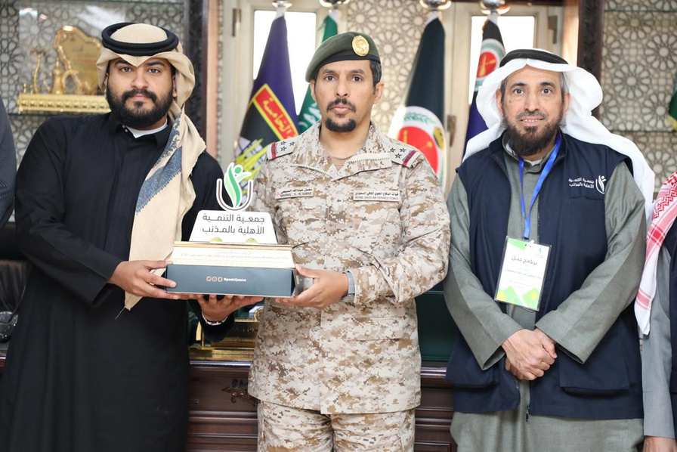
زيارة قوات الدفاع الجوي
أُتيحت فرصة للوفد بلقاء أبطالنا البواسل، الذين يبذلون جهودًا عظيمة في حماية وطننا حيث تعرف الوفد على بعض الاجهزة والأساليب التي يستخدمها جنودنا في أداء مهامهم، وتم تقديم عرض توضيحي ايضا عن رحلة جيل.

Slide 7
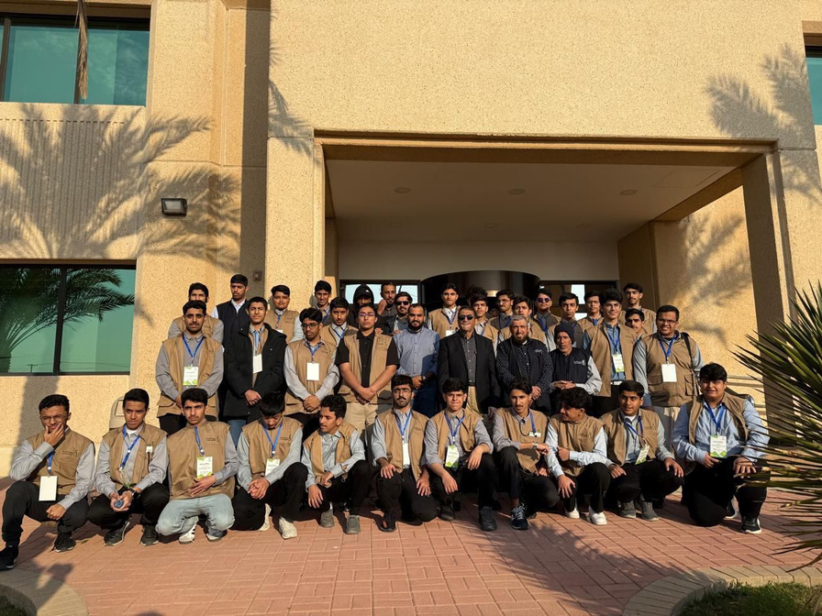
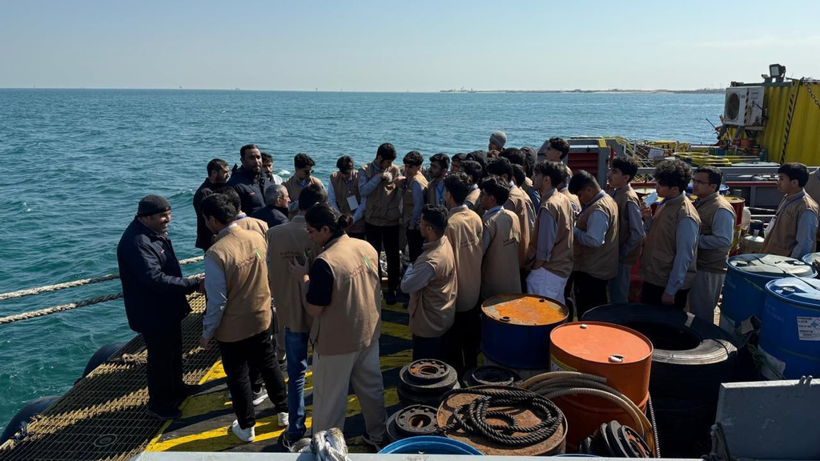
زيارة أرامكو (حقل السفانية)
رحلة سفر مصغرة من خلال مطار ارامكو إلى “تناجيب” بزيارة عملية لحقل السفانية ، أكبر حقل نفطي في العالم، والذي يضم أكبر المختبرات لفصل الأملاح والزيوت عن النفط . واستقبل الوفد مدير الحقل م.محمد عبدالله القنيصي وم.فهد العنزي و م.عبدالرحمن الزهراني حيث بدأ الحث بعرض عملي عن عمليات استخراج النفط ومعالجته ، وشارك شباب الرحلة بطرح عرض موجز عن هدف الرحلة ، بعد ذلك جولة داخل المصانع لشرح آلية عمل معدات فصل النفط عن الشوائب ثم إلى القوارب للتعرف عمليًا على طريقة استخراج النفط من المياه والأجهزة المستخدمة في هذه العمليات.

Slide 8
شكرا لمن دعم الطموح
الوجيه: عبدالله محمد الحصين
الوجيه: صالح سليمان الزعير
الوجيه: ابراهيم علي العبودي
م.سليمان عبدالله الحسياني
مطعم بيت المقمر
الاستاذ:يوسف صالح العبود
لجنة أهالي محافظة المذنب
الاستاذ: مروان صالح الدخيل

Slide 9
شكرا للعاملين على المشروع
الاستاذ: فهد محمد المطلق
المهندس: محمد عبدالله القنيصي
الاستاذ: ابراهيم عبدالرحمن الوضاخي
الاستاذ: خالد محمد الحارثي
الاستاذ: عبدالرحمن عبدالله الدهلاوي
الاستاذ: سليمان ابراهيم الحسياني
الاستاذ: ياسر ابراهيم اليحياء
الاستاذ: مهند ابراهيم الدهيمان

